Slide 1
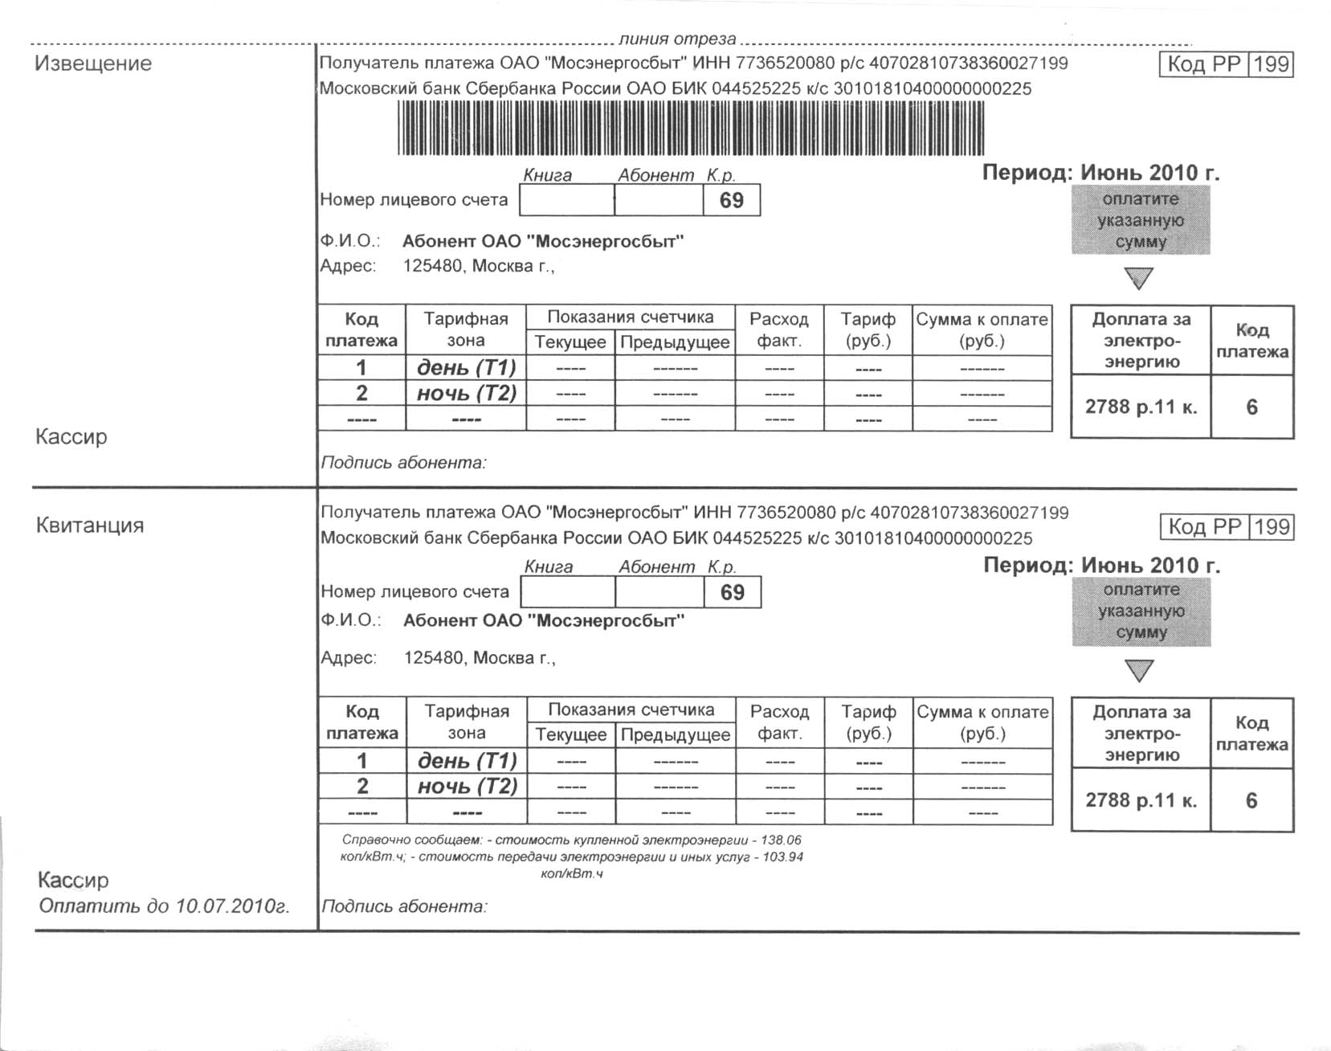
1. Выберите «Извещение (день/ночь)» (для двухтарифной системы оплаты);
2. Введите месяц и год оплачиваемого периода цифрамив формате 0610;
3. Введите предыдущее показания счетчика
4. Введите текущие показания счетчика.
5. Введите Код РР
6. Введите Номер абонента
(10 цифр)
7. Введите сумму к оплате
32625
148

